Slide 1
স্বাগতম

Slide 2
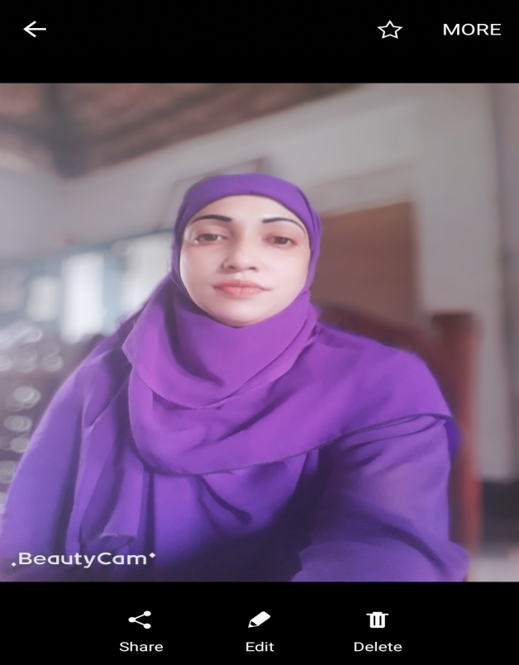
উপস্থাপনায়
চায়না আক্তার
সহকারী শিক্ষক
৭২নং ঈশ্বরদী সরকারি প্রাথমিক বিদ্যালয়
ভাঙ্গা,ফরিদপুর।

Slide 3
পাঠ পরিচিতি
প্রথম শ্রেণি
বিষয়ঃপ্রাথমিক গণিত
পাঠঃ যোগের ধারনা

Slide 4
শিখনফলঃ
৯.১.১ উপকরণ একত্রিত করে উপকরণ গুচ্ছগুলোর সংখ্যা বলতে ও লিখতে পারবে।
৯.১.২ উপকরণের সাহায্যে সংখ্যা যোগ করে প্রতীকের মাধ্যমে প্রকাশ করতে পারবে।

Slide 6
পাঠ শিরোনাম
যোগের ধারণা

Slide 7
দিপু এনেছে তিনটা ফুল
ইমা এনেছে তিনটা ফুল

Slide 8
+
৩
৪
৭

Slide 9
গাণিতিক ভাবে আমরা লিখি
৩
+
৪
=
৭
তিন
যোগ
চার
সমান
সাত

Slide 10
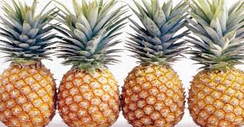
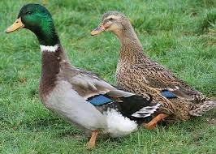
ক- দলঃ
কয়টি?
৪
৪
৮
খ-দলঃ
কয়টি?

Slide 11
দলীয় কাজঃ
৮
3
৫

Slide 12
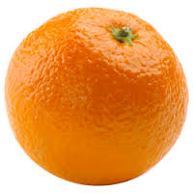
মূল্যায়নঃ
নিচের সমস্যাগুলো সমাধান করঃ
কতটি আনারস
দল-১
ও
একত্রে
৩
+
২
=
?
দল-২
ও
একত্রে
কতটি কমলা
+
২
=
?
২

Slide 13
বাড়ির কাজঃ
৫
৪
কত?
৪
৫
কত?

Slide 14
ধন্যবাদ

